Slide 1
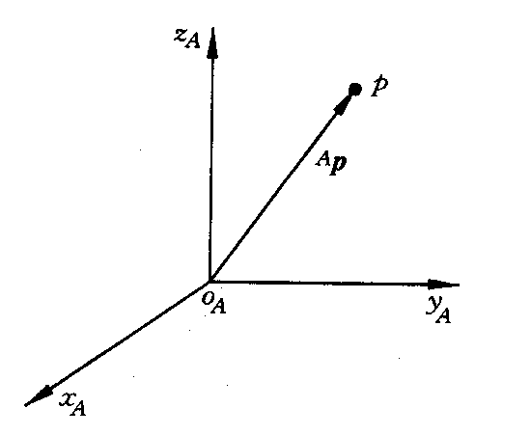
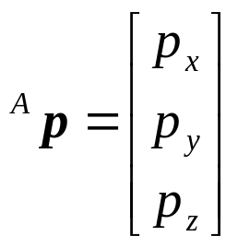


第二章 数学基础
2.1 位置和姿态的表示
位置描述
描述一个矢量时，需要注明这个矢量是相对哪一个参考描述的。
^{A}P表示矢量P在参考系A中的描述。
机器人学导论

Slide 2
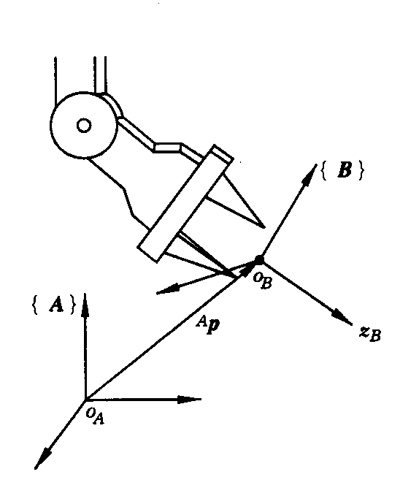
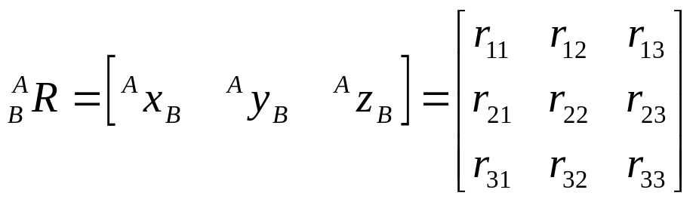
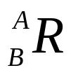
方位描述
代表坐标系{B}的三个主轴单位矢量相对坐标系{A}的描述。
称这个矩阵为旋转矩阵。
表示系{B}到系{A}的变换。
机器人学导论

Slide 3
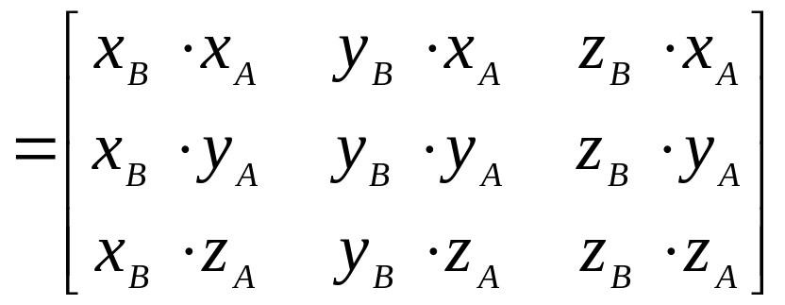
旋转矩阵的意义
标量r_{ij}可用{B}系三个主轴单位矢量在{A}系主轴方向上的投影的分量来表示。于是可以写成上面的形式。
两个单位矢量的点积可得到两个矢量夹角的余弦，因此R矩阵也称为方向余弦阵。
机器人学导论

Slide 4
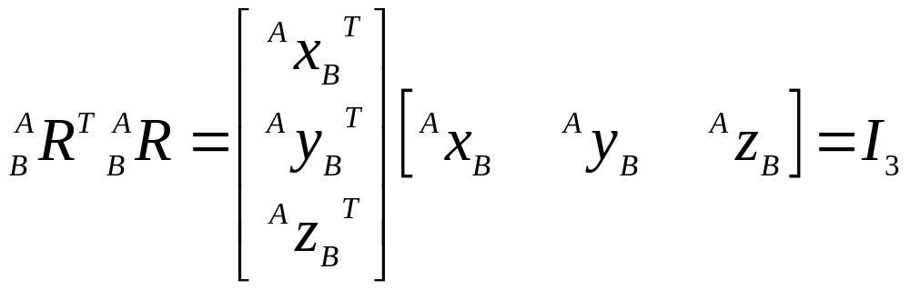
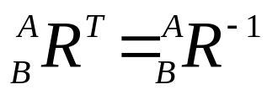
旋转矩阵的性质
即，旋转矩阵的转置等于它的逆。
机器人学导论

Slide 5
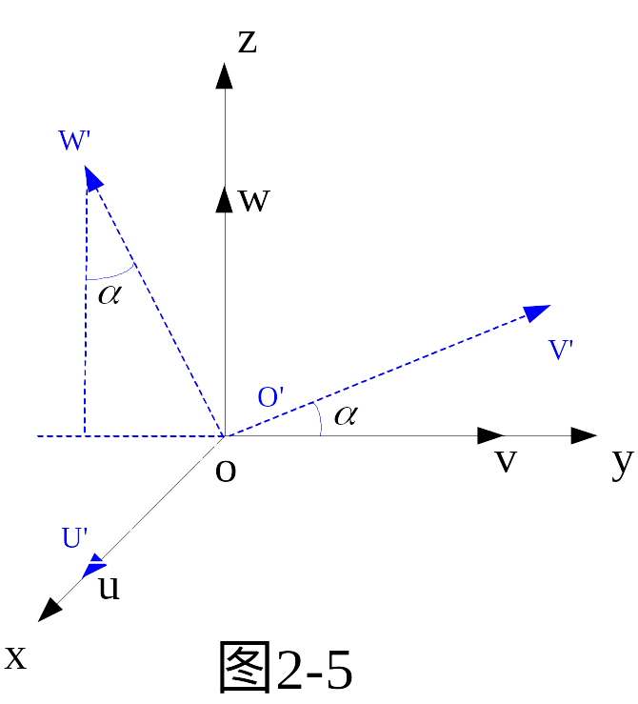
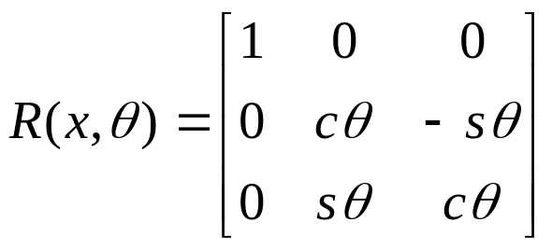

2.1 位置和姿态的表示
几种基本的旋转矩阵
第二章 数学基础

Slide 6
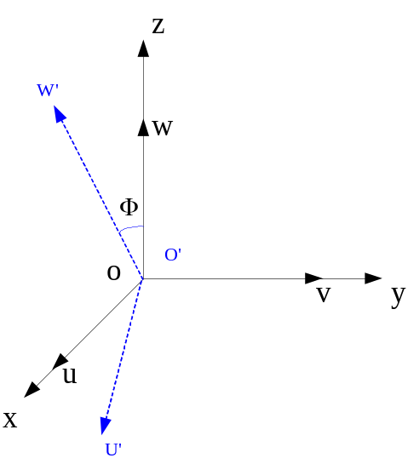
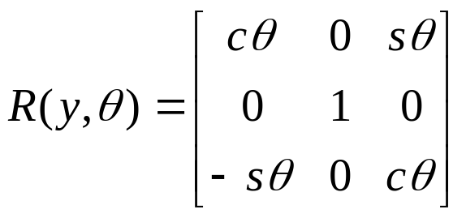

2.1 位置和姿态的表示
几种基本的旋转矩阵
第二章 数学基础

Slide 7
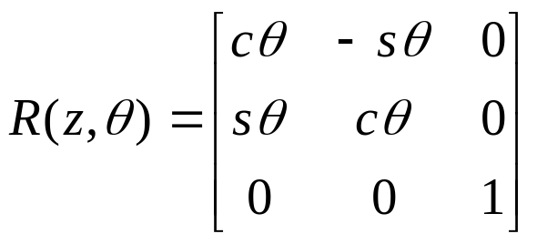

2.1 位置和姿态的表示
几种基本的旋转矩阵
y_{A}
y_{B}
x_{B}
x_{A}
第二章 数学基础

Slide 8


坐标系的描述
相对参考系，坐标系的原点位置和坐标轴的方位，分别由位置矢量和旋转矩阵描述。这样，刚体的位姿可由坐标系来描述，即有
第二章 数学基础

Slide 9


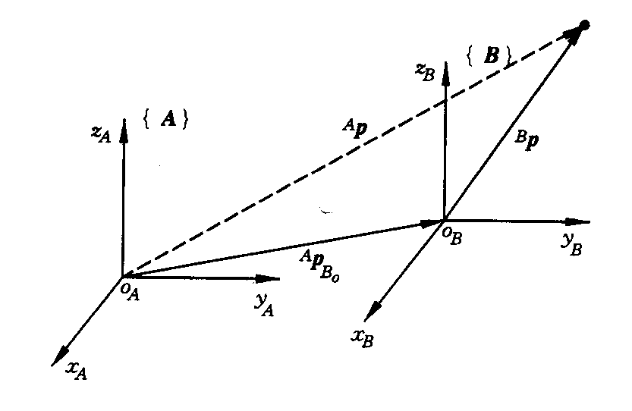

2.2 坐标变换
平移坐标变换
第二章 数学基础

Slide 10
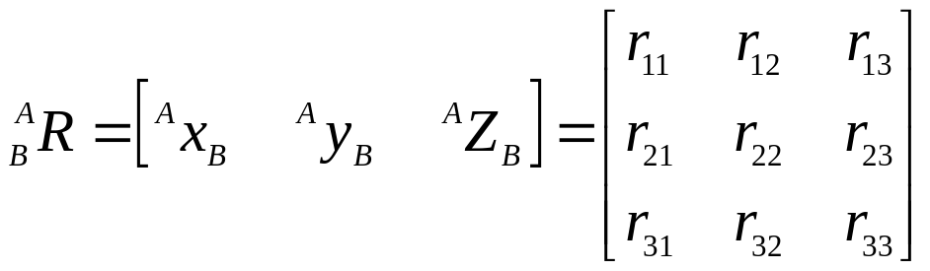

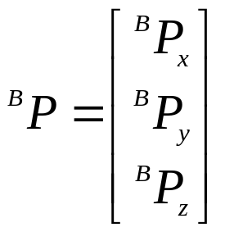
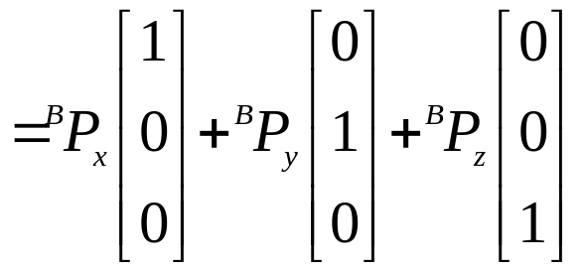
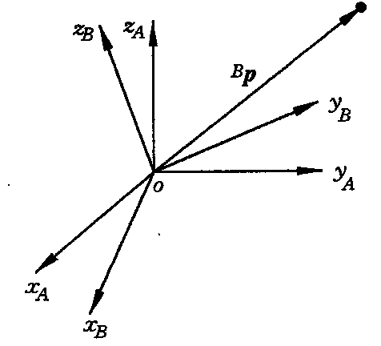
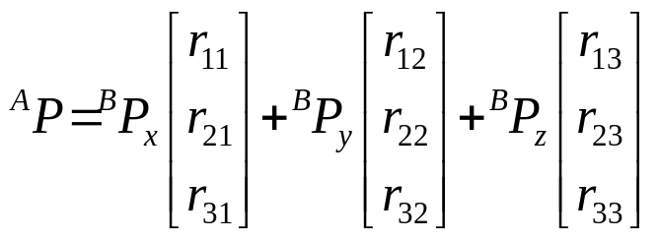
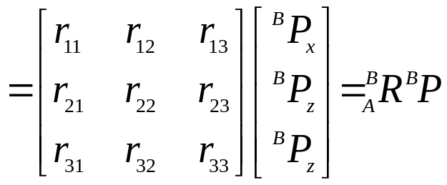

旋转坐标变换
第二章 数学基础

Slide 11
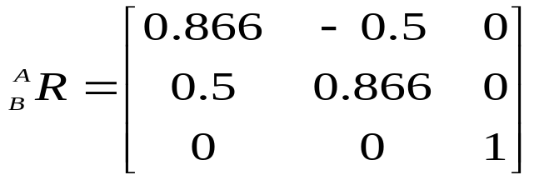
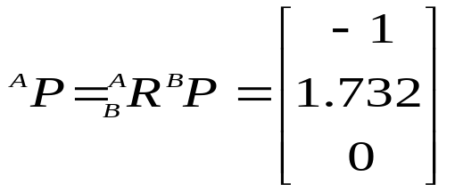
例1
{B}系相对于{A}系绕Z轴旋转30度。
已知^{B}P=[0, 2, 0]^{T}, 求^{A}P。
y_{B}
y_{A}
x_{B}
x_{A}
第二章 数学基础

Slide 12


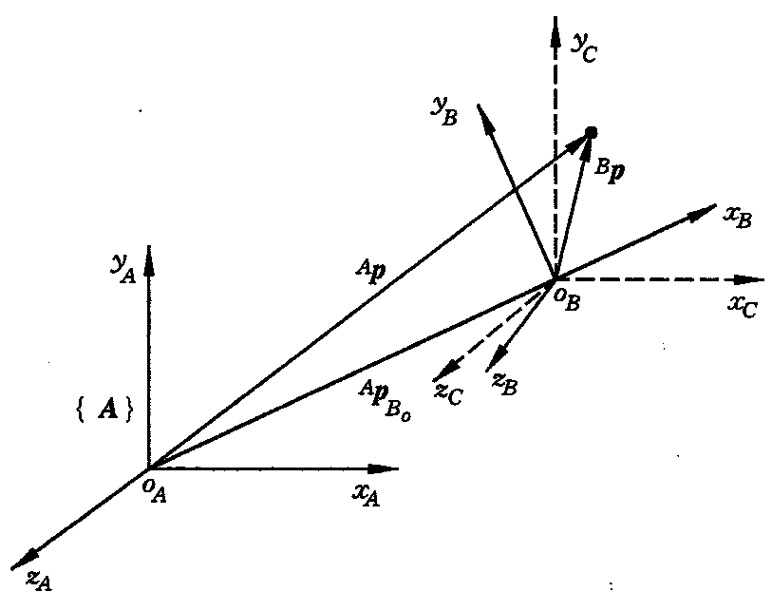
复合变换
实际上，复合变换可以理解为{B}系的原点处有一个与{A}系只有平移关系的{C}系。
{B} —> {C} —> {A}
第二章 数学基础

Slide 13
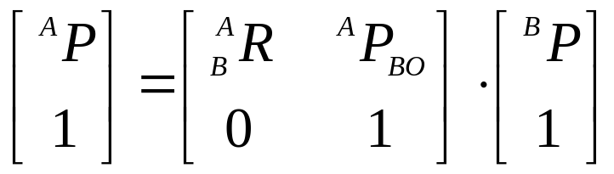

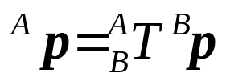

2.3 齐次坐标变换
齐次变换
矩阵形式：
第二章 数学基础

Slide 14
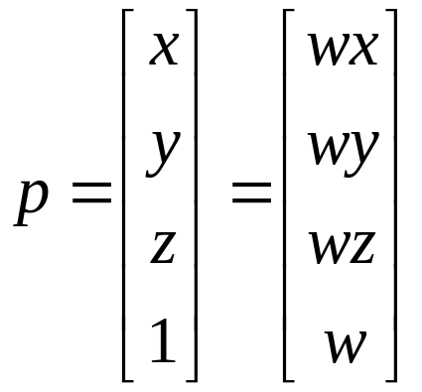
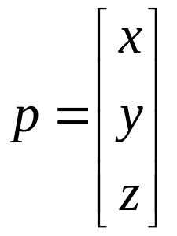



齐次坐标
空间某点P的直角坐标和齐次坐标
规定：
代表方向
没有意义
代表原点
第二章 数学基础

Slide 15
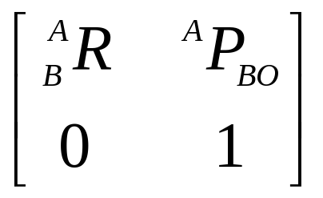
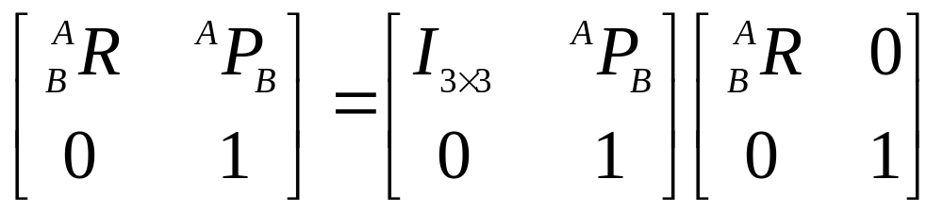
齐次变换 矩阵
齐次变换矩阵的物理解释：
1.齐次变换矩阵描述了坐标系{B}相对于{A}系的位置和方位；
2.齐次变换矩阵的第四列描述了{B}系的原点在{A}系中的位置。
齐次变换矩阵也代表旋转变换和平移变换的复合
第二章 数学基础

Slide 16
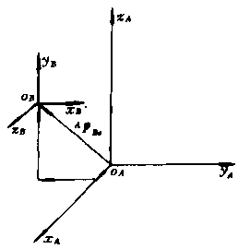
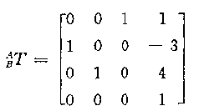
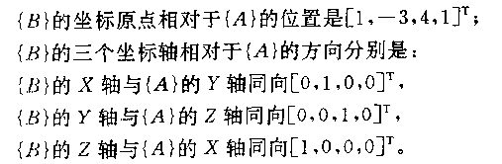
例子：
齐次变换矩阵如下：
第二章 数学基础

Slide 17
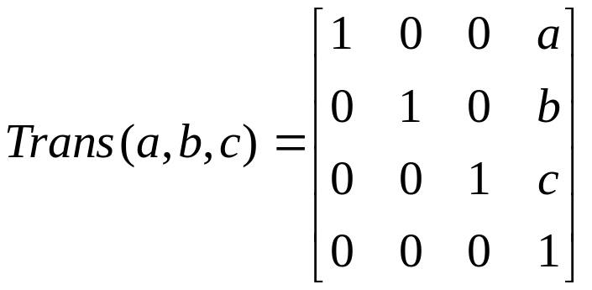
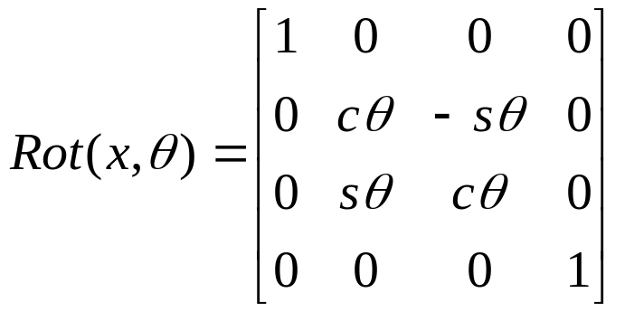
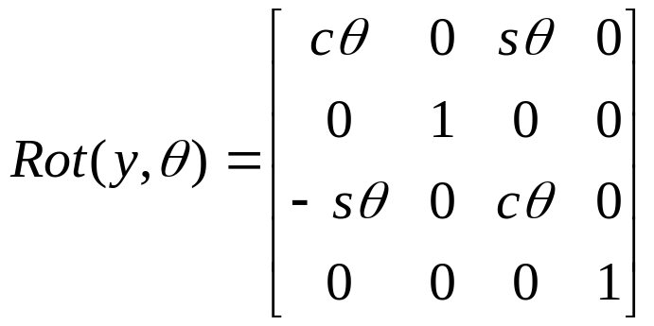
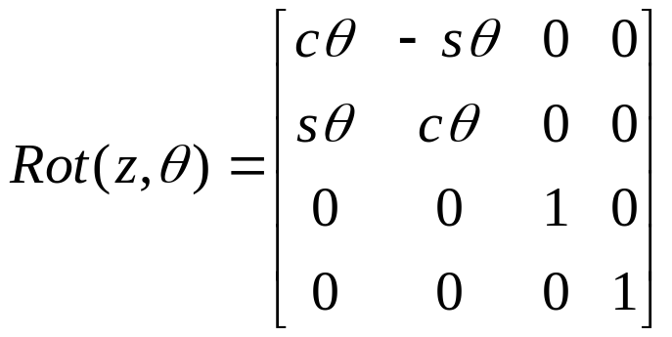
典型的齐次坐标变换 矩阵
第二章 数学基础

Slide 18
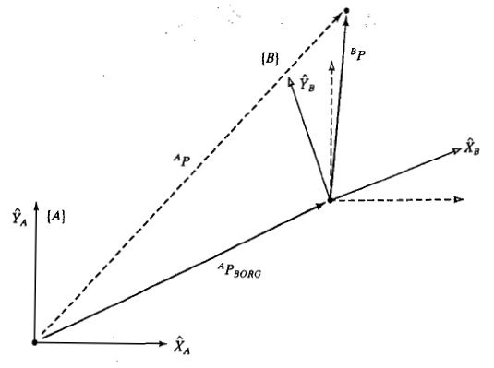
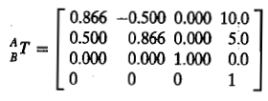
例2
{B}系相对于{A}系绕Z轴旋转30度,沿X_{A}平移10个单位，再沿Y_{A}平移5个单位。求齐次变换矩阵；
第二章 数学基础

Slide 19



2.4 物体的变换及逆变换
复合变换
{C}
^{C}P
{B}
{A}
第二章 数学基础

Slide 20
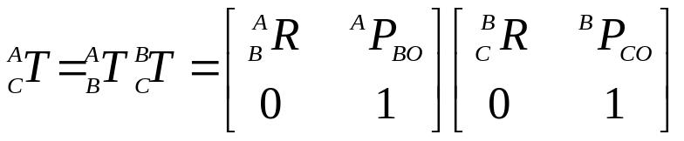
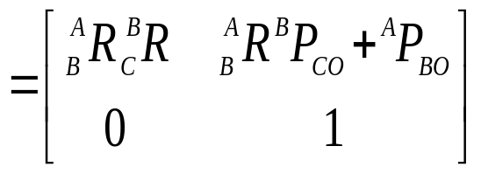
复合变换
{C}
^{C}P
{B}
{A}
第二章 数学基础

Slide 21


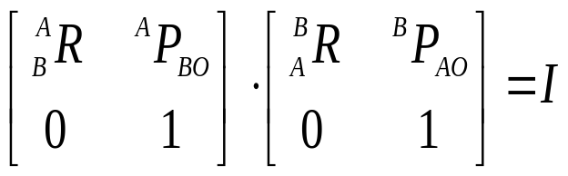



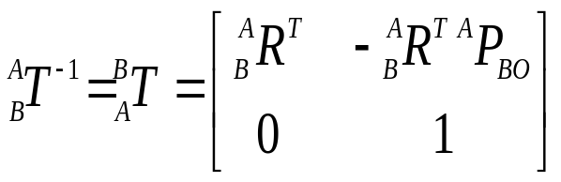
齐次变换的逆变换
已知{B}系相对于{A}系的变换矩阵，即 的值已知。如何得到{A}系相对于{B}系的齐次变换 。
第二章 数学基础

Slide 22
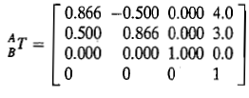
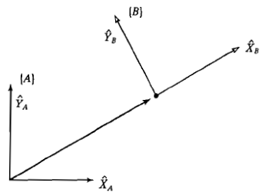
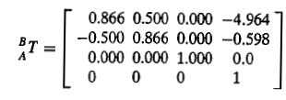
例3
{B}系相对于{A}系绕Z轴旋转30度,沿X_{A}平移4个单位，再沿Y_{A}平移3个单位。求齐次变换矩阵及其逆变换
第二章 数学基础

Slide 23
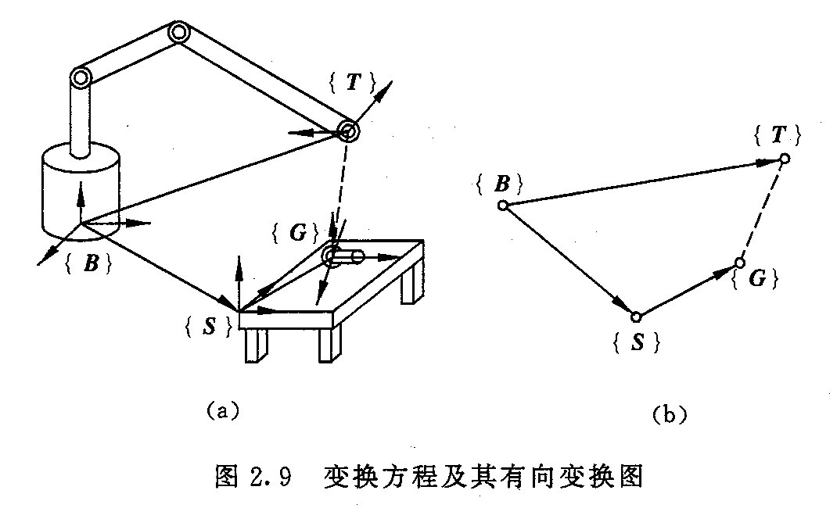
2.5 变换方程
变换方程初步
要规定各种坐标系来描述机器人与环境的相对位姿关系。
位姿关系可用相应的齐次变换来描述，机器人控制和规划的目标与其他变换之间的关系可用空间尺寸链（有向变换图）来表示。
第二章 数学基础

Slide 24



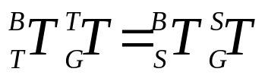
变换方程初步
{G}系两种描述为：
因此可以建立变换方程：
第二章 数学基础

Slide 25



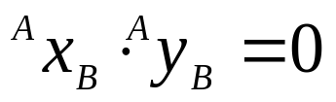


2.6 姿态的其它描述方法
已讲述了用旋转矩阵来描述姿态，但需要九个元素，比较繁琐。
实际上旋转矩阵中只有三个独立的变量，六个约束方程是：
用什么样的三个变量来描述姿态尼？
第二章 数学基础

Slide 26











用三个变量来描述姿态
1. X-Y-Z固定角坐标系
第一步：将{B}系与参考坐标系{A}重和。将{B}系绕X_{A}轴旋转γ角。
假设{B}系的矢量^{B}P,第一次旋转后为：
第二步：将{B}系绕Y_{A}轴旋转β角。
矢量^{A}P‘,经第二次旋转后为：
第二章 数学基础

Slide 27



用三个变量来描述姿态
1. X-Y-Z固定角坐标系
第三步：将{B}系绕Z_{A}轴旋转α角。
矢量^{A}P”,经第三次旋转后为：
第二章 数学基础

Slide 28

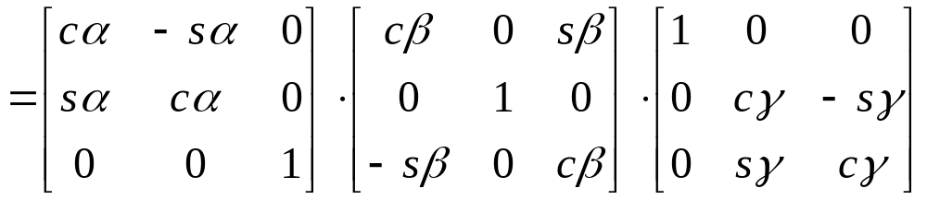
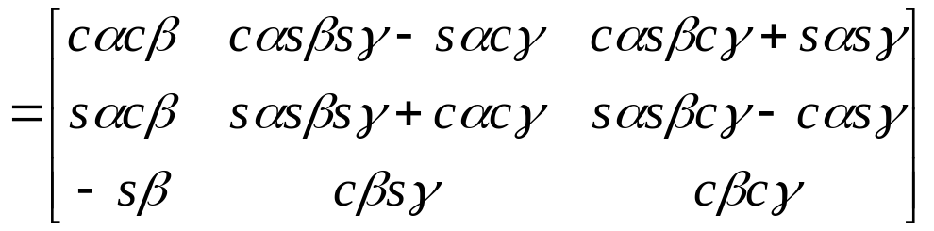
用三个变量来描述姿态
1. X-Y-Z固定角坐标系
第二章 数学基础

Slide 29





三变量和旋转矩阵之间的求解
Atan2(y,x)是反正切函数，它能根据x,y的符号判断角度的象限
第二章 数学基础

Slide 30




用三个变量来描述姿态
2. 用三个欧拉角ZYX来描述姿态
第一步：将{B}系与参考坐标系{A}重和。
将{B}系绕Z_{B}轴旋转α角。
第二步：将{B’}系绕Y_{B}’轴旋转β角。
第二章 数学基础

Slide 31


用三个变量来描述姿态
2. 用三个欧拉角ZYX来描述姿态
第三步：将{B’’}系绕X_{B}”轴旋转γ角。
第二章 数学基础

Slide 32





用三个变量来描述姿态
2. 用三个欧拉角ZYX来描述姿态
现在来研究欧拉变换的旋转矩阵：
假设 {B’’’}系中有一矢量^{B”’}P，那么该矢量在{B”}中的描述为：
矢量^{B”}P在{B’}中的描述为：
矢量^{B’}P在{B}中的描述为：
第二章 数学基础

Slide 33


用三个变量来描述姿态
2. 用三个欧拉角ZYX来描述姿态
欧拉变换的旋转矩阵：
注意：可看到虽然旋转顺序不一样，但这个结果与绕固定轴XYZ的结果一样！
注意：绕固定轴旋转时，各旋转之间是左乘的关系；
绕动系轴旋转时，各旋转之间是右乘的关系；
第二章 数学基础

Slide 34

2.7 旋转变换通式
之前讲述旋转变换的特殊情况，即绕x,y和z轴的旋转矩阵。
现在开始讨论绕过原点任意轴k旋转θ角的变换矩阵。
令k=k_{x}i+k_{y}j+k_{z}k 是过原点的单位矢量，求绕k旋转θ角的旋转矩阵R(k, θ)
令 表示{B}系相对{A}系的相对方位。
第二章 数学基础

Slide 35

重新定义两个坐标系{A’}{B’}，它们分别与{A}系和{B}固接，不过， {A’}{B’}的Z轴与K重和。
假设旋转之前{B}系与{A}系重和，因此{B’}与{A’}也是重和的。
那么{B}系绕k轴相对于{A}系旋转θ时，{B’}系则相对于{A’}绕Z轴旋转θ角。
第二章 数学基础

Slide 36






因此有：
其中：
第二章 数学基础

Slide 37



旋转矩阵与转轴k、转角θ之间的转换
给定一个旋转矩阵，如何求取等效的转轴k、转角θ
第二章 数学基础

Slide 38
旋转矩阵与转轴k、转角θ之间的转换时的问题
多值性：k和θ的值不是唯一的。实际上，对于任一组解k和θ，总还用另一组解-K和- θ。因此，一般选择θ在0~180之间的解。
病态性：当转角θ很小时，由转轴的计算公式可知转轴很难确定。往往需要寻找其它求解方法。
第二章 数学基础

Slide 39
2.8 小结
机器人的数学基础
  空间任意点的位置和姿态的表示
  坐标和齐次坐标变换
  物体的变换与逆变换
为研究机器人运动学、动力学、控制建模提供了数学工具。
第二章 数学基础

